Slide 1
Государство и рынок
(прогноз институционального влияния)
Сергей Стерник,
председатель комитета по аналитике и консалтингу
Московской ассоциации риэлторов, д.э.н., профессор

Slide 2
Экономику жилищного рынка в 2018 году определяли два обстоятельства:
1) ОПЕК+ удалось добиться повышения цен на нефть с конца 2017 года, это обеспечило:
- профицитность бюджета РФ,
- относительно стабильный курс рубля,
- возможность выполнения социальных обязательств,
удержание ключевой ставки и ставки ипотеки,
реальные доходы населения в электоральном году почти не упали.
2) Угроза санкционного шока с отключением системных госбанков от доллара и т.д. пока не реализовалась.

Slide 3
Экономику жилищного рынка в 2019 году определят три сценария:
50% - Умеренно-оптимистический: «стагнационный рост +2-3% к инфляции»:
- в 2019 цены на нефть несколько снизятся, но не критически;
- рост ВВП будет ниже по даже по прогнозу МЭР;
- реальные доходы населения, как минимум, не будут расти;
- ключевая ставка и ставки ипотеки, как минимум, не снизятся.
30% - Пессимистический: «заметная рецессия без шоков - (минус) до 2-5% в регионах, не являющихся федеральными полюсами миграции»
20% - Катастрофический: «санкционный шок-долларизация рынка - краткосрочный паралич рынка с последующей просадкой до 15-30%».

Slide 4
ДИНАМИКА ИПОТЕЧНОГО КРЕДИТОВАНИЯ В РФ

Slide 5
СРЕДНИЙ РАЗМЕР ИЖК В РФ, млн.руб.

Slide 6
СРЕДНИЙ СРОК ИЖК В РФ, мес.

Slide 7
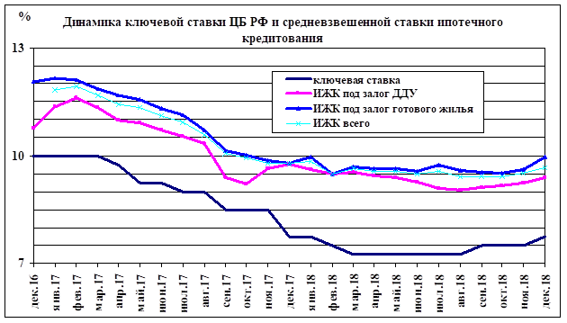

Slide 8
ДИНАМИКА ЦЕН ТОП-15 ВТОРИЧНЫХ РЫНКОВ
Город (регион) | Средняя удельная цена предложения, тыс. руб./кв. м |  | Индекс цен в декабре 2018 г. к декабрю 2017 г.
 |  |  | номинальный | реальный (IGS)
 | декабрь 2017 г. | декабрь 2018 г.
Москва | 210,2 | 222,0 | 1,056 | 1,012
Санкт-Петербург | 107,4 | 114,0 | 1,061 | 1,017
Владивосток | 95,9 | 109,6 | 1,143 | 1,096
Новый Уренгой (Тюменская область) | 89,2 | 93,5 | 1,048 | 1,005
Московская область | 81,0 | 81,7 | 1,009 | 0,967
Хабаровск | 82,2 | 82,8 | 1,007 | 0,965
Сургут (Тюменская область) | 69,8 | 75,5 | 1,082 | 1,037
Казань | 68,9 | 79,2 | 1,149 | 1,102
Екатеринбург | 67,3 | 71,0 | 1,055 | 1,012
Самара | 59,6 | 60,4 | 1,013 | 0,971
Тюмень | 59,3 | 63,2 | 1,066 | 1,022
Новосибирск | 58,5 | 63,4 | 1,084 | 1,039
Иркутск | 56,4 | 61,0 | 1,082 | 1,037
Красноярск | 52,6 | 56,2 | 1,068 | 1,024
Ярославль | 48,6 | 51,6 | 1,062 | 1,018

Slide 9
Ключевые параметры первичного рынка МКД на конец 2018 года
Объем текущего строительства МКД – в 2018 г. 126,5 млн.кв.м. (прирост на 10,7 млн.кв.м)
На первичном рынке МКД 3,23 тыс. застройщиков (ТОП-250 строят 70% этого объема)
38% прироста от ТОП-5 компаний (из них 27% прироста - Группа ПИК, с абсолютным приростом в 2,9 млн кв. м)
15% общего объема текущего строительства и 30-40% ввода МКД по РФ реализуют ТОП-10 компаний
111 застройщиков в 2018 году признаны несостоятельными, на их балансе 3,6 млн кв. м незавершенного строительства, или 77,8 тыс. квартир
Под угрозой в 2018 году оказались еще 198 девелоперов, которые в совокупности строят 7,8 млн кв. м жилья (861 объект, или 136 тыс. квартир)
77 проектов, включающих 183 объекта строительства общей площадью более 1,5 млн кв. м, реализуются с использованием эскроу-счетов (1,2%)

Slide 10
ДИНАМИКА ВВОДА МКД В РФ НАКОПЛЕННЫМ ИТОГОМ, млн.кв.м.

Slide 11
ДИНАМИКА ЦЕН ТОП-13 ПЕРВИЧНЫХ РЫНКОВ
Город (регион) | Средняя удельная цена предложения, тыс. руб./кв. м |  | Индекс цен в декабре 2018 г. к декабрю 2017 г.
 |  |  | номинальный | реальный (IGS)
 | декабрь 2017 г. | декабрь 2018 г.
Москва | 179,9 | 202,0 | 1,123 | 1,077
Санкт-Петербург | 100,6 | 106,0 | 1,054 | 1,011
Московская область | 85,1 | 85,2 | 1,001 | 0,960
Казань | 69,1 | 79,9 | 1,156 | 1,108
Екатеринбург | 63,3 | 63,3 | 1,000 | 0,959
Сургут (Тюменская область) | 63,2 | 69,5 | 1,100 | 1,055
Новосибирск | 59,9 | 66,3 | 1,107 | 1,061
Тюмень | 56,6 | 62,1 | 1,097 | 1,052
Самара | 46,3 | 49,8 | 1,076 | 1,032
Ростов-на-Дону | 52,0 | 50,6 | 0,973 | 0,933
Ярославль | 50,6 | 49,7 | 0,982 | 0,942
Тобольск (Тюменская область) | 49,3 | 50,2 | 1,018 | 0,976
Ставрополь | 36,3 | 40,7 | 1,121 | 1,075

Slide 12
СПАСИБО ЗА ВНИМАНИЕ!

